Slide 1

2019년 하계 빅데이터 분석 경진대회
최종 결과물
[팀명: 000000]
비즈니스 빅데이터 분석 실무형인재 양성사업부

Slide 2

계명대학교
데이터 분석 경진대회
IFU(In face oF Uncertainty)
이원석 조상민

Slide 3
01 문제정의
02 재무적 특성 차이 분석
Contents
03 결과
04 기업부실여부 예측
05 결과
06 Q&A

Slide 4

01. 문제정의

Slide 5
01
문제정의
Q1. 부실기업과 우량기업사이의 재무적 특성 차이 분석
Q2. 재무비율을 활용한 기업부실여부 분류모델 생성 후
Tset데이터(100개) 예측
목표 : 재무비율을 활용하여 기업부실여부를 예측할 수 있다.

Slide 6
01
변수정의
변수명 | 정의
X1 | 유동비율
X2 | 당좌비율
X3 | 부채비율
X4 | 차입금/자기자본
X5 | 차입금/매출액
X6 | 매출액증가율
X7 | 순이익증가율
X8 | 재고자산회전율
X9 | 매출채권회전율
변수명 | 정의
X10 | 총자본순이익율
X11 | 매출액순이익율
X12 | 자기자본순이익율
X13 | 자산총계
X14 | 자본총계
X15 | 부채총계
X16 | 이자보상비율
X17 | 단기차입금/총자본
X18 | 총자산회전율
Y | 0:우량(KIS신용평점:1~5), 1:부실(KIS신용평점:6~10)
총 데이터 수 : 575

Slide 7

02. 재무적 특성 차이 분석

Slide 8
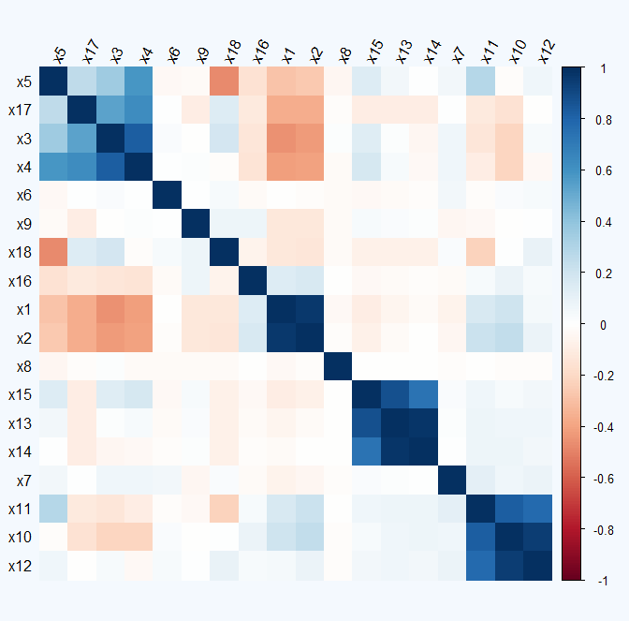
02
상관분석
(유동비율, 당좌비율),(부채비율, 차입금/자기자본),
(총자본순이익율, 자기자본순이익율),(자산, 자본, 부채)는 상관성이 높으므로 분석할 때 변수선택에 주의해야 한다.
Notes:
정확한 분석을 위해 데이터를 평균0, 표준편차1로 표준화 시켜 분석을 시작.

Slide 9
02
평균차이 분석(z표준화)
x1 x2 x3 x4 x5 x6 x7 x8 x9 x10 x11 x12 x13 x14 x15 x16 x17 x18
Notes:
전체 재무비율들의 평균비교를 하였다. 비교를 정확하기위해 데이터를 z표준화 시켜서 단위를 통일 시켜 주었다. 이들 중 우량과 부실기업 사이의 유의미한 차이가 있는 비율이
어떤 것이라고 할 수 있는지 알아보기 위해 ttest 를 시행 하였다.

Slide 10
02
T-Test 결과(부실,우량 평균차이)
변수 | T-Value | P-Value
X1 | -6.798 | 0.000
X2 | -6.041 | 0.000
X3 | 3.977 | 0.000
X4 | 3.775 | 0.000
X5 | 0.125 | 0.900
X6 | -1.480 | 0.140
X7 | 1.155 | 0.253
X8 | 0.994 | 0.322
X9 | -1.468 | 0.143
변수 | T-Value | P-Value
X10 | -9.645 | 0.000
X11 | -2.68 | 0.008
X12 | -1.328 | 0.185
X13 | -0.963 | 0.336
X14 | -1.647 | 0.102
X15 | 0.994 | 0.320
X16 | -2.932 | 0.004
X17 | 6.282 | 0.000
X18 | -1.599 | 0.110
Notes:
T-Test 시 등분산에 주의하며 시행하였다. 대부분 등분산 가정이 만족하지 않았기 때문에 이분산 가정하에 결과를 도출하였다.
T-test 결과 유동비율, 당좌비율, 부채비율, 차입금/자기자본, 총 자본 순이익율, 매출액 순이익율, 이자보상비율, 단기차입금/총자본 이 유의수준 5%하에서 유의미한 차이가 있다고 나타났다.
(단 T-TEST시 자산, 자본 항목에 대해서는 자본잠식이 포함된 데이터 3개는 제거하고 분석 하였다.)
자본잠식 – 기업의 자본이 완전히 잠식 된 것으로 재무제표상에서 음수로 계산된다.

Slide 11

03. 결과

Slide 12

03
안전성 지표 기준
단기차입금/총자본
차입금/자기자본
부채비율
이자보상비율
당좌비율
유동비율
Notes:
Ttest 결과를 안정성과 수익성 기준으로 나눴습니다.
안정성지표에서는 부실기업은 우량기업에 비해 유동, 당좌, 이자보상 비율이 낮고 ,
부채, 차입금/자기자본, 단기차입금/총자본 비율이 높은 것으로 나타났습니다.

Slide 13
03
수익성 지표 기준
매출액순이익율 총자본순이익율
Notes:
수익성 지표에서는 부실기업이 우량기업에 비해 총자본순이익율, 매출액 순이익율이 낮은 것으로 나타났습니다.

Slide 14
03
T-test 및 시각화 결과
안정성지표
부실기업 유동,당좌,이자보상비율 ↓
부채,차입금/자기자본, 단기차입금/총자본 ↑
수익성 지표
부실기업 총자본순이익율,매출액순이익율 ↓
Notes:
수익성 지표에서는 부실기업이 우량기업에 비해 총자본순이익율, 매출액 순이익율이 낮은 것으로 나타났습니다.

Slide 15

04. 기업부실여부 예측

Slide 16
04
프로세스
데이터 전처리
모델 생성
성과 측정
모델 결정
· 결측치 처리
· train, test셋 분리
· 랜덤 포레스트
· test 셋 적합
· 정밀도
· 재현율
· 정확도

Slide 17
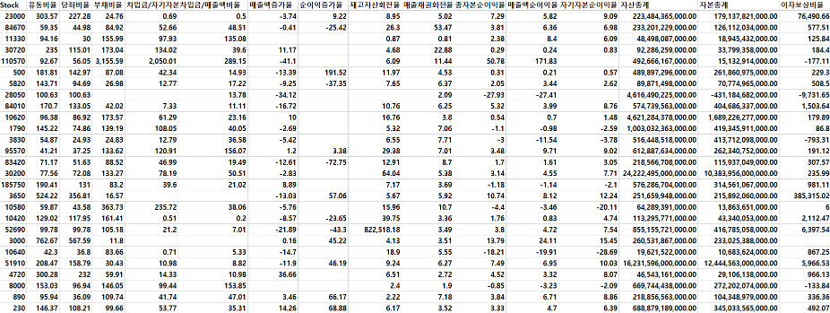
04
결측값 처리
1
부채비율,차입금/자기자본(3개)이 결측치인 데이터중에서 자본잠식인 경우
자본잠식의 특성을 반영하기 위해 각각 최대값 대치해 주었다.
Notes:
자본잠식인 경우에 부채비율과 차입금/자기자본 비율이 마이너스가 계산되기 때문에 의미가 없어집니다.
분석에 앞서 자본이 완전잠식 된 특성을 반영하기위해 각각 최대값을 대치해주었습니다.

Slide 18
04
결측값 처리
1
2
매출액 증가율(5개)=(당기/전기매출액)*100-100
재무제표에서 매출액 계정을 찾아 계산

Slide 19
04
결측값 처리
3
1
2
자기자본순이익율(6개)은 다음과 같이 분해 가능하다.
분해한식을 이용하여 결측치 들을 계산해 주었다.
순이익
자기자본
순이익
매출액
매출액
총자산
총자산
자기자본
=
X
X

Slide 20
04
결측값 처리
4
3
1
2
순이익 증가율(197개), 재고자산회전율(39개)
순이익 증가율=(당기순이익-전기순이익)/전기순이익 *100
전기순이익이 음수 인 경우계산시 오류가 있다.
재고자산회전율 :서비스 업종일 경우 재고자산이 없는경우가 대부분
이 두 변수들은 정확한 분석을 위해서 제거해 주었다.

Slide 21
04
결측값 처리
4
3
1
2
그 외 나머지 결측치들은 여러가지 방법으로 결측치를 대치한후 가장 좋은
성과를 가지는 방법으로 대치하기로 하였다.

Slide 22
04
우량기업 부실기업 비율
575개의 데이터에서 우량,부실 기업의 비율은 약 6:4 였다.
데이터를 Train : test = 9 :1 로 나누고
Test 셋의 우량:부실= 6:4 가 되도록 유지 하였다.
우량 부실

Slide 23
04
분석방법
랜덤 포레스트
훈련데이터로 부터 붓스트랩기반으로 데이터를 추출하고 변수들 중 랜덤하게 일부변수만 사용하여 여러 개의 의사결정나무를 만든다.
새로운 데이터를 예측할 때 여러 개의 의사 결정 나무가 내놓은 예측결과를 투표 방식으로 합한다.(앙상블)

Slide 24
04
분석과정
K-NN 대치
회귀 대치
교차검증
(최적파라미터선택)
최적모델
도출
Test 셋
적합
성과분석
산업별 평균 대치
등급별 평균 대치
Notes:
K-NN 대치 : 결측치를 대체하는 값은 k 최근 이웃 분류 알고리즘을 사용해 찾은 k개 주변 이웃의 값을 주변이웃까지 거리를 고려해 가중평균한 값
회귀 대치 : 결측치를 하나의 종속변수로 두고 나머지변수를 예측변수로 사용하여 예측한 값으로 대체
산업별 평균 대치 : 산업별로 재무비율의 평균값을 구하여 결측값을 대체
등급별 평균 대치 : kis 신용등급 별로 재무비율의 평균값을 구하여 결측값을 대체
각 대체방법으로 얻은 train set으로 모델을 훈련하고 test set 으로 성과를 분석하여 비교하였다.
교차검증시 트리 개수를 100-500개
사용되는 변수 개수를 5-10개 로 하여 가장 좋은 성과를 내는 파라미터를 선택하여 최적모델을 도출하였다.

Slide 25
04
성과분석 결과
대치방법 수치 | K-NN | 회귀 | 산업별 평균 | 등급별 평균
정확도 | 0.87 | 0.86 | 0.86 | 0.85
재현율 | 0.86 | 0.82 | 0.82 | 0.82
정밀도 | 0.79 | 0.82 | 0.82 | 0.78
86%
87%
Notes:
정확도, 재현율, 정밀도를 종합적으로 비교하였을 때 정확도가 가장 높고 재현율도 높은 knn으로 대체한 데이터로 훈련한 모델을 선택하였다.
부실기업임을 예측하지 못하였을 때 위험이 더 크다고 한다면,
부실기업을 검출하는데 비용의 부담을 더 준다고 하면 같은 정확도라면 재현율이 높은 모델을 선택한다.

Slide 26
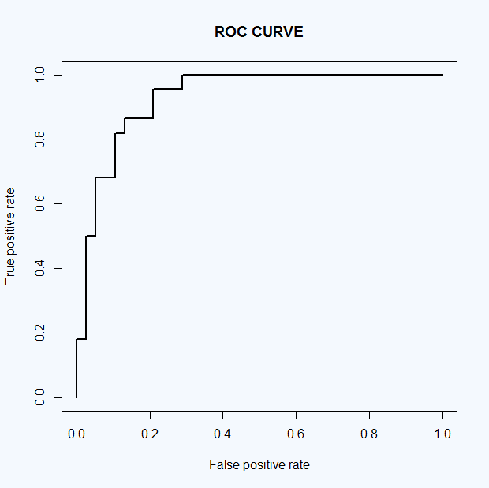
04
성과분석
ROC CURVE
AUC : 0.9294
Prediction | 0 | 1
0 | 33 | 3
1 | 5 | 19
True positive rate
정확도(Accuracy) : | 0.8667
재현율(Sensitivity) : | 0.8636
정밀도(Pos Pred Value) : | 0.7917
False positive rate
Notes:
최종 선택 모델의 테스트 셋 적합 결과이다. ROC커브를 그려 모델의 성능을 확인하였다.
커브 곡선 밑에 넓이를 나타내는 AUC는 1에 가까울수록 좋으며 최종 모델의 AUC는 0.9294이다.

Slide 27

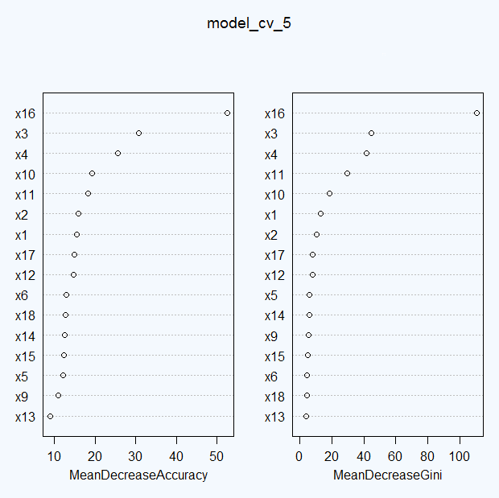
04
최종모델의 변수 중요도
예측에 중요한 변수
이자보상비율(x16)
부채비율(x3)
차입금/자기자본(x4)
총자본순이익율(x10)
매출액순이익율(x11)
Notes:
랜덤 포레스트는 분류결과 자체는 좋을 수 있으나 분석결과에 해석이 어렵다,
이에 따라 변수 중요도를 확인하여 어떤 변수가 분류에 큰 역할을 하는지 살펴보았다.

Slide 28
04
Test 데이터 예측결과
K-NN으로 대체한 데이터로 훈련한 최종모델 선택
제시해준 100개의 test셋 예측
예측 결과 우량 65개 부실 35개 예측
우량 부실

Slide 29

05. 결과 및 결론

Slide 30
05
결과 및 결론
Q1. 부실기업과 우량기업사이의 재무적 특성 차이 분석
A1. 부실기업 : 안정성 - 유동비율, 당좌비율, 이자보상비율이 낮음
- 부채비율, 차입금/자기자본, 단기차입금/총자본이 높음
수익성 - 총자본순이익율, 매출액순이익율이 낮음
Q2. 재무비율을 활용한 기업부실여부 분류모델 생성 후 Test데이터 예측
분류모델의 중요한 변수
A2. 분류, 모델의 중요한 변수
- 이자보상비율, 부채비율, 차입금/자기자본, 총자본순이익율, 매출액순이익율
Test 셋 예측 결과 부실 : 35개
우량 : 65개
Notes:
1번 문제에서 유의미한 차이가 있다고 결론 지은 변수들이
실제로 분류 모델에서 예측하는데 중요한 변수로 나타남을 알 수 있다.

Slide 31

Q&A
Thank you for listening

